Slide 1
Воспитательный потенциал урока физики
учитель физики Яковлева Елена Николаевна
МБОУ «Первомайская СОШ» Бийского района

Slide 2
Новый ФГОС делает акцент на тесном взаимодействии и единстве учебной и воспитательной деятельности в русле достижения личностных результатов освоения программы.
Уточнены направления воспитания:
патриотическое;
гражданское и духовно-нравственное;
эстетическое;
ценности научного познания;
формирование культуры здоровья
и эмоционального благополучия;
трудовое воспитание;
экологическое воспитание;
адаптация обучающегося к изменяющимся условиям социальной и природной среды
При этом каждый пункт конкретизирован, и становится понятно, что в него входит.
Notes:
Современный российский общенациональный воспитательный идеал – высоконравственный, творческий, компетентный гражданин России, принимающий судьбу Отечества как свою личную, осознающий ответственность за настоящее и будущее страны, укорененный в духовных и культурных традициях многонационального народа Российской Федерации.
Содержание программы по учебному предмету «Физика» обладает значительным воспитательным потенциалом. Его реализация зависит от целенаправленного отбора содержания учебного материала, представляющего ученикам образцы подлинной нравственности, патриотизма, духовности, гражданственности, гуманизма.
Воспитывающий аспект должен предусматривать использование содержания формирования и развития нравственных, трудовых, эстетических, патриотических, экологических и других качеств личности школьника учебного материала, технологий обучения, форм организации познавательной деятельности в их взаимодействии для осуществления

Slide 3
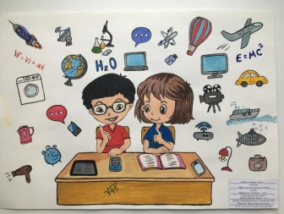
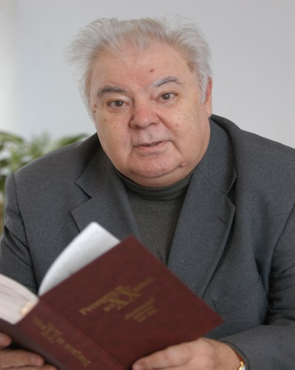
"Воспитательная работа в школе тем успешнее,
чем больше она связана с учением –
главным видом деятельности школьника,
с другой стороны,
учебный процесс тем эффективнее,
чем он более насыщен воспитанием".
советский и российский педагог В.А. Караковский
Notes:
Содержание программы по учебному предмету «Физика» обладает значительным воспитательным потенциалом. Его реализация зависит от целенаправленного отбора содержания учебного материала, представляющего ученикам образцы подлинной нравственности, патриотизма, духовности, гражданственности, гуманизма.
Воспитательные цели определялись на уроках всегда.
Современный ФГОС тоже требует повысить внимание учителя к реализации воспитательного аспекта урока наряду с образовательным и развивающим аспектами.
Воспитательные аспекты современного урока связаны с достижением личностных результатов в соответствии с требованиями ФГОС ООО и направлены на организацию изучения физики на деятельностной основе.
Законы физики могут обратить наш взор не только на окружающий нас мир, но и внутренний мир человека. Физика способствует самосовершенствованию, познанию гармонию души, даёт возможность прочувствовать целостность Вселенной. Физика может стать живой наукой самопознания.
Воспитание на уроке происхо­дит благодаря комплексным воздействиям: стилю образовательного об­щения; культуре управления образо­вательной деятельностью; дидактической структуре урока; используемых методических приемов. Оптимальный выбор всех этих средств воспитания на уроке и есть педагогическое мастерство.

Slide 4
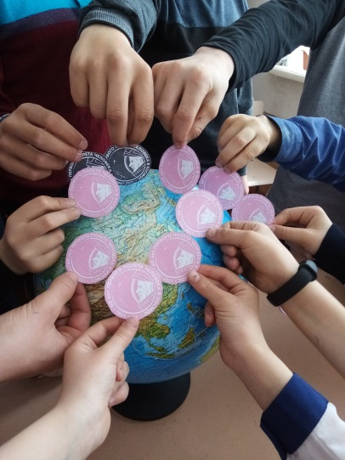
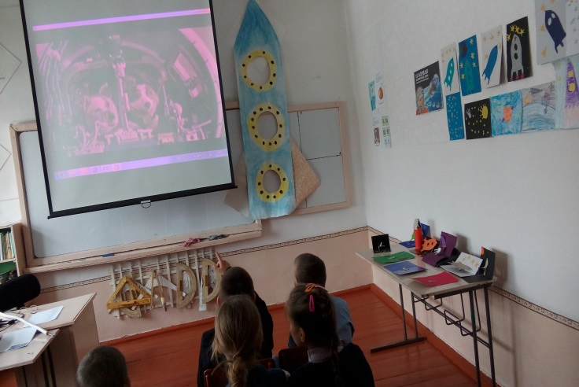
Патриотическое воспитание:
- проявление интереса к истории и современному состоянию российской физической науки; - ценностное отношение к достижениям российских
учёных­ физиков.
Notes:
Обновленные ФГОС конкретно определяют требования к личностным и метапредметным образовательным результатам. Личностные результаты группируются по направлениям воспитания:
Патриотическое воспитание всегда являлось одной из важнейших задач образовательного процесса. Прошлое народа, страны изучает наука история. Однако поговорить со школьниками о некоторых страницах истории нашей Родины можно и на уроках физики.
Так, при изучении темы «Реактивное движение» акцентируем внимание учеников на достижениях ученых Циолковского, Королева в освоении космоса под девизом «Мы – первые!».
Традиционно в период празднования Дня космонавтики провожу предметную неделю по физике. Причем в работу недели подключаю и детей начальной школы. Старшеклассники заранее готовят материал. Прежде всего опираемся на Алтайский край.
Алтайский край имеет к празднику прямое отношение, ведь наша земля дала миру немало людей, чьи имена вошли в историю освоения космоса. Герман Титов, совершивший второй в мире космический полет. Командир экипажа корабля «Союз -12» Василий Лазарев, водитель первого лунохода Андрей Калиниченко, инженер-ракетчик Сергей Есенков, конструктор Владимир Карраска. И первая в мире женщина-космонавт Валентина Терешкова после приземления, также ступила на алтайскую землю.
Среди наших земляков немало известных ученых. Талантливый изобретатель Иван Ползунов. После обучения, в возрасте 20 лет, он был переведен на Колывано-Воскресенские заводы Алтая. На этих заводах для государственной казны добывались драгоценные металлы. Ползунов поставил перед собой цель заменить водяные процессы и уже в 1763 году представил руководству завода проект «огненной машины.
На уроках школьники представляют свои сообщения и мини-проекты. Традиционно в нашем Бийском районе проходят «Малые Ползуновские чтения», цель проведения которых выявление и поддержка молодых талантливых исследователей.
Урок физики - не просто урок, на котором нужно учить законы природы, формулы, физические величины, решать задачи. Урок физики – урок, на котором пробуждается чувство уважения к своей стране, своему народу через уважение к российским и советским ученым, их открытиям, возникает чувство сопричастности к истории и традициям своей страны.

Slide 5
Эстетическое воспитание:
- восприятие эстетических качеств физической науки:
её гармоничного построения, строгости, точности, лаконичности.
Авиаконструктор О.К. Антонов говорил:
«Мы прекрасно знаем, что красивый самолет летает хорошо, а некрасивый плохо, а то вовсе не будет летать…
конструктор может идти от красоты к технике,
от решений эстетических к решениям техническим».
Notes:
Обращение ученых к литературе и искусству не случайно: художественные образы нередко подсказывали исследователям путь к правильным решениям именно тогда, когда логика оказывалась бессильна.
Физика как наука тоже ищет внутреннюю красоту мироздания. Стройная и многообразная гармония природы гораздо доступнее человеку, который эстетически более развит.
При изучении многих тем физики целесообразно использовать различные жанры литературного искусства: сказки, басни, пословицы, поэзию.
В технике красота машин и механизмов часто бывает связана с их надежностью и устойчивостью в работе. Существует своего рода постулат: наиболее целесообразные и функционально совершенные изделия являются наиболее красивыми.
Авиаконструктор О.К. Антонов говорил «Мы прекрасно знаем, что красивый самолет летает хорошо, а некрасивый плохо, а то вовсе не будет летать… конструктор может идти от красоты к технике, от решений эстетических к решениям техническим».
Со старшеклассниками обсуждаем развитие культурной жизни нашей страны, цивилизации человечества благодаря электрификации, изобретениям радио, телевидения, фотографии…
Примеры ученых, увлеченные музыкой, также как и физикой. Факт увлечения А.Эйнштейна игрой на скрипке общеизвестен. Но мало кто знает, что А.Эйнштейн музицировал вместе с М. Планком и иногда давали публичные благотворительные концерты. Макс Планк также был прекрасным пианистом.
Между тем искусство было не столько хобби для ученых, сколько совершенно необходимая для самой научной деятельности «гимнастика ума», тренировка его способности рождать фантазии, находить новые связи и ассоциации.

Slide 6
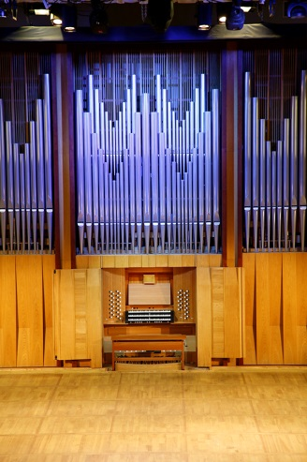
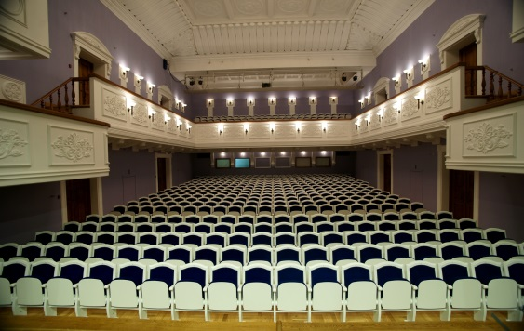
При изучении тем раздела «Звук» отмечаем многообразие, красоту звуков в мире природы, музыки.
Петр Комаров
Скрипит высокая сосна, и, молнией расколота,
Весной на землю льет она
Смолы живое золото.
И каждый вечер по весне
Своей тропинкой узенькой
Идет к расколотой сосне
Медведь – любитель музыки.
Чуть слышно дерево поет…
Дивясь такому случаю,
Медведь раскачивать начнет
Виолончель певучую.
Виталий Бианки
…Старик подкрался из-за елочки и видит на опушке разбитое грозой дерево, из него торчат длинные щепки, а под деревом сидит медведь. Схватил он одну щепку и отпустил ее, щепка выпрямилась, задрожала и воздухе раздалось: «Дзынь!» - как струна пропела. Звук замолк, медведь опять за своё: вытянул щепку и отпустил..
Notes:
А что в нашем мире совершеннее или красивее самой природы? При изучении тем раздела «Звук» отмечаем многообразие, красоту, значимость звуков в мире природы, музыки, кино.
В качестве примера можно привести следующий факт. 28 января 2011 г в Государственной филармонии Алтайского края состоялась презентация реконструированного органа. Поклонники классической музыки не слышали его несколько лет. Моцарт называл орган «королем инструментов». Школьники заинтригованы инструментом, задают вопросы, предлагаю найти ответы самим. В результате создаются минипроекты «Физика в музыке».

Slide 7
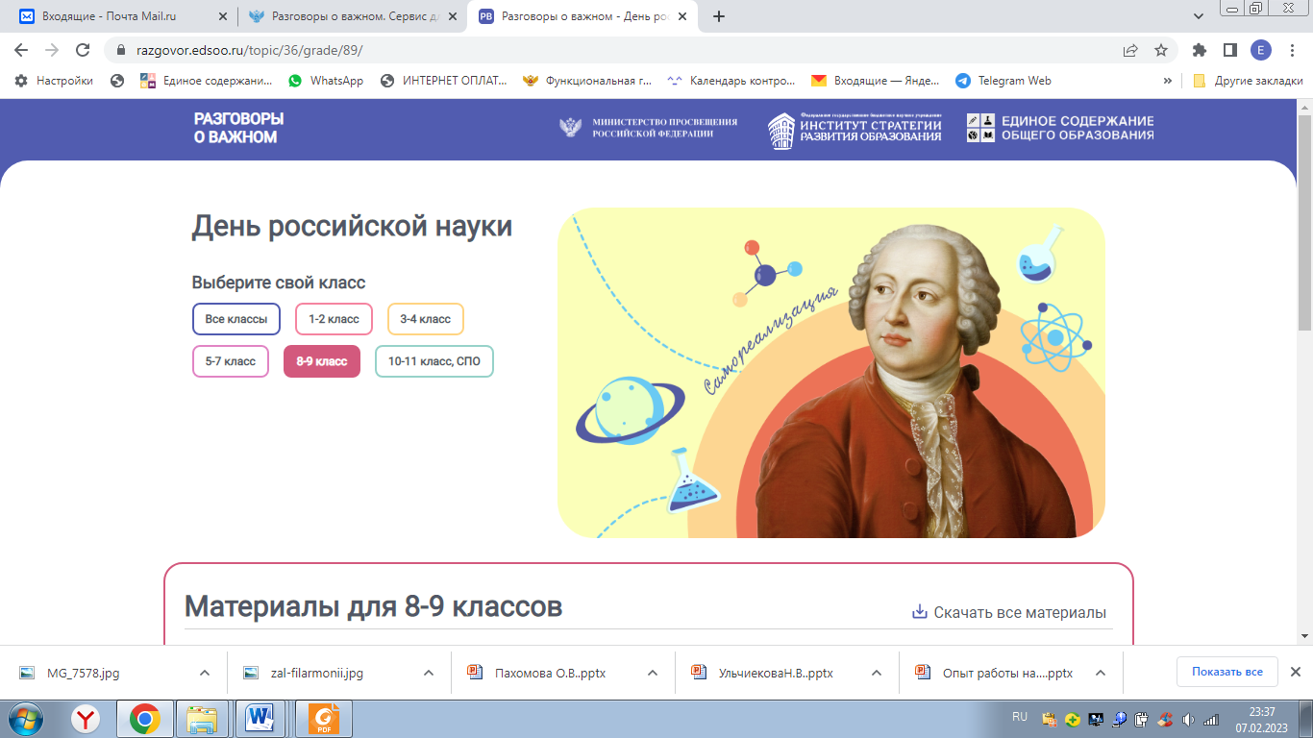
Ценности научного познания:
- осознание ценности физической науки
как мощного инструмента познания мира,
основы развития технологий,
важнейшей составляющей культуры;
- развитие научной любознательности,
интереса к исследовательской деятельности.
Notes:
Цели проведения занятий - развитие ценностного отношения обучающихся к достижениям человечества, воспитание гордости за свою страну через осознание вклада российских ученых в развитие мировой науки.
Со школьниками обсуждаем вопросы о роли науки в жизни людей, с помощью видеороликов знакомимся с достижениями современной российской науки и технологий, а также важность достижений науки для практического применения в различных отраслях экономики.
Еще один пример выходящий уже за рамки урока физики - это внеурочные занятия «Разговоры о важном». День космонавтики. Мы – первые!
165 лет со дня рождения К.Э. Циолковского
Ценность научного познания День российской науки
Россия в мире
В ходе занятия проходит просмотр видеороликов, и последующее обсуждение открытий в различных областях науки педагоги продолжают вводить обучающихся в тематику современных отечественных научных открытий и изобретений. Дети приходят в к выводу, что наши ученые во многом определили то, что сейчас происходит в радио- и телевещании, авиации, космической отрасли, изучении Арктики и Антарктики, фундаментальных областях мировой экономики, физики, химии и т. д.

Slide 8
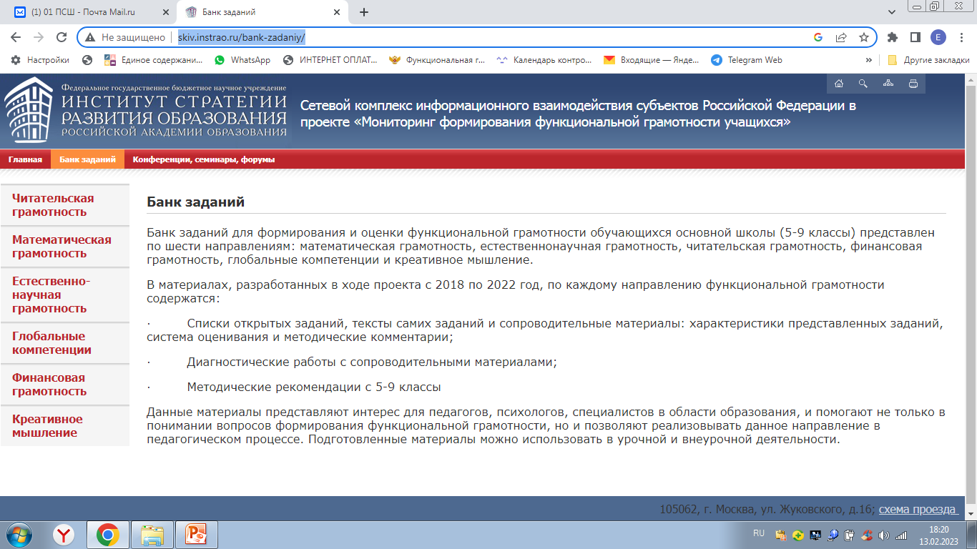
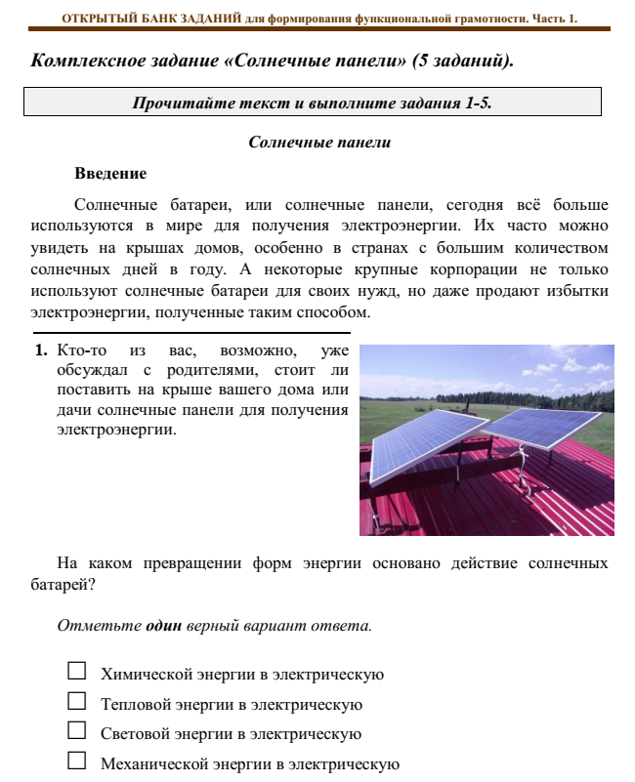
Метод проектов – это одна из конкретных возможностей использовать жизнь
для воспитательных и образовательных целей.
Он открывает путь, показывающий, как перейти от словесного воспитания к воспитанию в самой жизни и самой жизнью.
Банк заданий ФГ
http://skiv.instrao.ru/bank-zadaniy/
Notes:
Современная российская наука не стоит на месте и дает возможность человечеству осуществить очень давние мечты. За последние десятилетия российские ученые сделали целый ряд открытий мирового уровня
Метод проектов – это одна из конкретных возможностей использовать жизнь для воспитательных и образовательных целей. Он открывает путь, показывающий, как перейти от словесного воспитания к воспитанию в самой жизни и самой жизнью.
Эти задания являются эффективным средством повышения самостоятельности и инициативы учащихся, что благоприятно сказывается на всей их учебной и вызывает интерес к исследовательской деятельности.
Можно предложить обучающимся выполнение диагностических работ из Открытого банка заданий для формирования функциональной грамотности.
Например «Солнечные панели». Комплексное задание дает возможность учащимся применить свои знания, умения анализировать информацию и формулировать исследовательскую задачу в реальной и в целом знакомой им из личного опыта ситуации.

Slide 9
Формирование культуры здоровья
и эмоционального благополучия:
- осознание ценности безопасного образа жизни
в современном технологическом мире,
важности правил безопасного поведения на транспорте,
на дорогах, с электрическим и тепловым оборудованием
в домашних условиях;
- сформированность навыка рефлексии,
признание своего права на ошибку и такого же права
у другого человека.
Notes:
Содержание уроков физики открывает широкие возможности для здоровьесбережения, позволяет формировать заинтересованность учащихся в сохранении здоровья.
Включение в уроки элементов здоровьесберегающих технологий делает процесс обучения интересным и занимательным, создаёт у детей бодрое, рабочее настроение, облегчает преодоление трудностей в усвоении учебного материала, усиливает интерес к предмету.

Slide 10
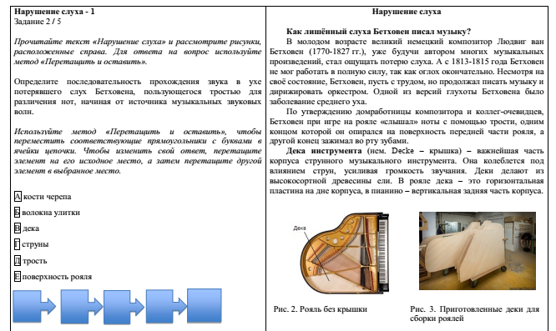
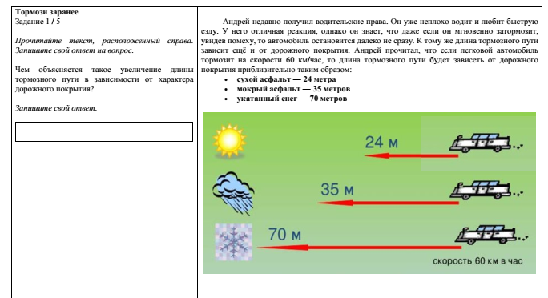
При изучении темы «Механическое движение», решаются так называемые «транспортные задачи» и обсуждаются вопросы безопасного движения.
Задача.
Успеет ли водитель начать торможение, если на расстоянии 4 метров от него на дорогу неожиданно выбежал пешеход? Скорость машины 36 км/ч, время реакции водителя 1 секунда. (Нет, т.к. скорость машины 10 м/с).
Notes:
При изучении темы «Механическое движение», решаются так называемые «транспортные задачи» и обсуждаются вопросы безопасного движения.
Сюжеты заданий связаны с вероятно интересной подросткам темой автомобилей, и вместе с тем в этом комплексном задании затрагиваются вопросы безопасности управления автомобилем. С точки зрения научного содержания комплексное задание связано с механическими явлениями, в частности, с законами трения, кинематики, динамики.
Задание дает возможность учащимся применить свои знания к реальной задаче, продемонстрировать умения анализировать данные и выбирать метод исследования предложенной проблемы. Их можно использовать на уроках физики при изучении механики, возможно, даже на обобщающем занятии по этому разделу.
Так же непосредственно темы касающиеся здоровья человека. Проговариваем профилактические мероприятия для предупреждения различных заболеваний, что особенно важно в подростковом возрасте. Можно пропагандировать активный здоровый образ жизни среди молодежи на примерах ученых. Так, автор постулатов квантовой физики, датский ученый Нильс Бор, у себя на Родине был известен не как физик с мировым именем и Нобелевский лауреат (1922г), а как вратарь футбольный команды Дании, на то время чемпионы мира. Бор увлекался и лыжным, и парусным видами спорта.
Такой подход способствует и охране здоровья, и укреплению здоровья, и воспитанию культуры здорового образа жизни обучающихся.

Slide 11
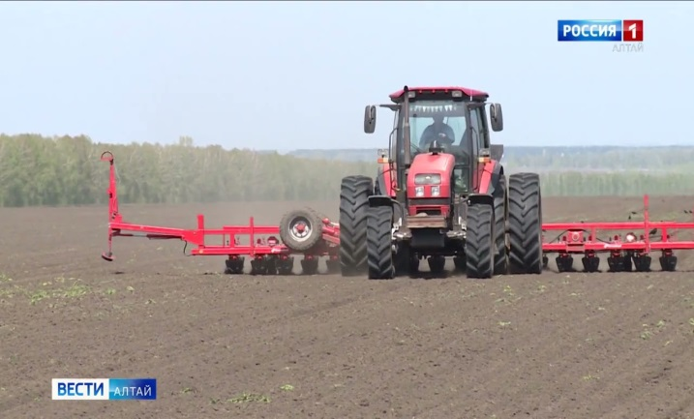
Трудовое воспитание:
- активное участие в решении практических задач
(в рамках семьи, школы, города, края)
технологической и социальной направленности, требующих в том числе и физических знаний;
- интерес к практическому изучению профессий, связанных с физикой.
Notes:
В рамках профессиональной ориентации учащихся сельских школ целесообразно знакомить их как с профессиями сельскохозяйственного производства, так и с профессиями, связанными с обслуживанием современной машинной техники.
Характерной особенностью современного этапа развития сельского хозяйства широкое использование достижений науки и техники, комплексной механизации земледелия и животноводства, химизации и мелиорации земель, специализации и концентрации производства.
С каждым годом сельхозпредприятия все больше оснащаются машинной техникой: высокопроизводительными тракторами и комбайнами, современными средствами механизации и автоматизации животноводческих комплексов.
Профориентационный материал, который может быть использован на уроках физики в сельской школе, чрезвычайно многообразен.

Slide 12
Notes:
Приведем некоторые примеры.
Можно рассмотреть примеры мощностей тракторов.
Целесообразно также предлагать школьникам такие физические задачи, в условии которых раскрывается в той или иной мере суть местных производственных процессов.
Составление и использование учителем физических задач того или иного типа зависят от цели урока, от возраста и подготовки учащихся, от специфики местного материала.
При этом содержание профориентационного материала должно органически сливаться с основным учебным материалом по физике, ни в коей мере не подменяя его.
Важно показать области применения физики в различных профессиональных областях. Так к примеру нет ни одной области медицины, где бы не применялись физические приборы. Предлагаю задания «Физика в белых халатах»
Важно формировать у учащихся чувства уважительного отношения к труду, упорства в преодолении трудностей на примерах деятельности выдающихся учёных. И.В.Курчатов, возглавивший создание первых атомных реакторов и первой отечественной атомной бомбы, коллеги в шутку называли за неисчерпаемую энергию и неутомимость в работе “атомным котлом”.
Именно благодаря своему трудолюбию, целеустремлённости и настойчивости Курчатову удалось проложить путь к атомной энергетике, достичь больших успехов.

Slide 13
Экологическое воспитание:
- ориентация на применение физических знаний
для решения задач в области окружающей среды, планирования поступков и оценки
их возможных последствий для окружающей среды;
- осознание глобального характера
экологических проблем и путей их решения.
Notes:
На уроках физики важно обсуждать со школьниками не только о присутствии физики в нашей жизни, но и влиянии деятельности человека на экологию Земли.
Загрязнение атмосферы выхлопными газами и другими продуктами сгорания топлива, загрязнение водных ресурсов, электромагнитное загрязнение ведут к гибели живых организмов флоры и фауны.
В настоящее время все острее встает проблема складирования и хранения радиоактивных отходов военной промышленности и их использования в работе атомных электростанций.
22 апреля отмечается Международный день Земли. Вместе с коллегами проводим интегрированное мероприятие которое направлено на привлечения внимания к проблемам экологии, бережного отношения к окружающей среде.
Для сохранения природы важно участие каждого. Любой вклад принесёт пользу. Не нужно ходить далеко.
Можно рассмотреть проблемы местного значения, более знакомые детям. И от того, как люди, и я, и мои ученики, будут содействовать улучшению экологии природы, зависит будущее планеты!

Slide 14
Адаптация обучающегося
к изменяющимся условиям социальной и природной среды:
- потребность во взаимодействии при выполнении исследований и проектов физической направленности, открытость опыту и знаниям других; - повышение уровня своей компетентности
через практическую деятельность; - потребность в формировании новых знаний, в том числе формулировать идеи, понятия, гипотезы о физических объектах и явлениях; - осознание дефицитов собственных знаний и компетентностей
в области физики; - планирование своего развития в приобретении новых физических знаний; - стремление анализировать и выявлять взаимосвязи природы, общества
и экономики, в том числе с использованием физических знаний; - оценка своих действий с учётом влияния на окружающую среду, возможных глобальных последствий.
Notes:
Веками складывалась традиция, сохранившаяся до наших дней: учащихся надо учить; давая им знания, надо воспитывать. Поэтому учитель должен вдумчиво, уважительно, ненавязчиво, но целеустремлённо руководить учебно-воспитательной деятельностью учащихся.

Slide 15
Каждый учитель физики вправе выбрать любой из возможных вариантов обучения или создать свой собственный, учитывающий местные условия, в которых работает, особенности класса, свои собственные интересы, важно лишь, чтобы при этом соблюдались общие требования к учебному процессу:
целенаправленное, планируемое, контролируемое и оцениваемое воспитание отдельных качеств личности школьников через содержание обучения;
организация учебного процесса таким образом, чтобы растущий и развивающийся ученик смог осуществить свою главную потребность - стать полноценной личностью.
Особо значима в воспитательном процессе на уроке личность самого учителя.
От учителя сегодня требуется больше, чем быть «носителем» и «транслятором» информации. С этой задачей может справиться любой поисковик в Интернете, только задай тему вопроса.
Но кто сможет заменить учителя в воспитательной работе???
Поэтому для учителя важно не только и не столько научить известному определенному количеству знаний по своему предмету, сколько воспитать желание и умение приобретать эти знания и пользоваться ими.
При обучении физике возникают безграничные возможности воспитания, если физика используется как средство для приобщения учащихся к технической культуре, истории, достижениям народа не только своей страны. И как бы высоко не шагнул научно – технический прогресс, не надо забывать о человеческих ценностях и самом человеке, как главном созидателе и творце завтрашнего дня, носителе нравственной чистоты, красоты, добра, справедливости, трудолюбия.

Slide 16
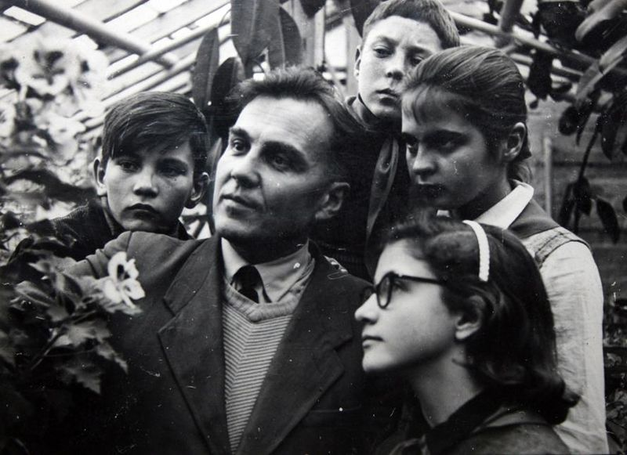
«Учитель готовится к хорошему уроку всю жизнь…
Такова духовная и философская основа нашей профессии
и технология нашего труда…
Чтобы дать ученикам искорку знаний
учителю нужно впитать целое море света…»
Василий Александрович Сухомлинский
Notes:
Наши ученики, как и все люди на нашей хрупкой планете Земля, как планеты в Солнечной системе. Каждый со своей природой, рельефом, траекторией пути, спутниками, размером и свечением. Они такие разные.
Задача учителя найти ту изюминку, которая присуща только данному ученику. Солнце является естественным источником колоссального количества энергии, в виде света и тепла передаваемого Земле. Солнце распространяет свой свет прямо и по всем направлениям. Всего лишь один луч света может сделать человека счастливым: «Удивительно, что может сделать один луч солнца с душой человека!» отмечает Ф.Достоевский в романе «Униженные и оскорблённые»
Сегодня в мире, чем когда-либо в истории человечества огромное количество различных источников, которые пытаются максимально овладеть вниманием детей: компьютеры, сотовые телефоны, реклама, сотни телеканалов, интернет... которые несут не только позитивную, но и негативную информацию.
Немецкий философ И.Кант: «…дети должны воспитываться не для настоящего, а для будущего, возможно, лучшего состояния рода человеческого».
Каким будет мир для подрастающего поколения, зависит от того, как мы воспитаем их сегодня.

